Slide 1



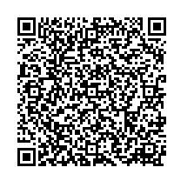



第３回
QRコードを使っても申し込みできます →
新体力 テ ス ト
交 流 会 in くらよし
対象
倉吉市在住者
日時
11月24日(月・祝)
受付 8:30～9:00
新体力テスト 9:00～11:30
場所
倉吉体育センター
(かまぼこ体育館)
倉吉体育センター
野球場
陸上競技場
市役所
テスト
項目
64歳以下：握力、上体おこし、長座体前屈、
反復横とび、立ち幅跳び、シャトルラン
65歳以上：握力、上体おこし、長座体前屈、
開眼片足立ち、10m障害物歩行、6分間歩行
倉吉東中
申込
倉吉市教育委員会事務局社会教育課
電話 ：22-8167
E-mail:taiiku@city.kurayoshi.lg.jp
申込締め切り：11月14日(金)
QRコードを使っても申込できます
特典
参加者には全員にタオル・飲み物をプレゼント ※事前申込優先
主催：倉吉市スポーツ推進委員協議会

